Slide 1

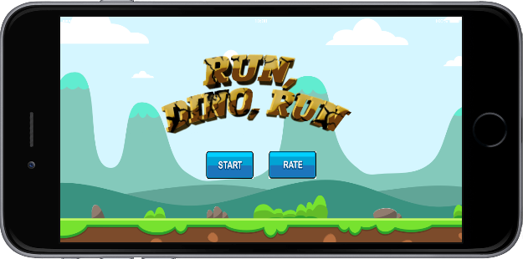
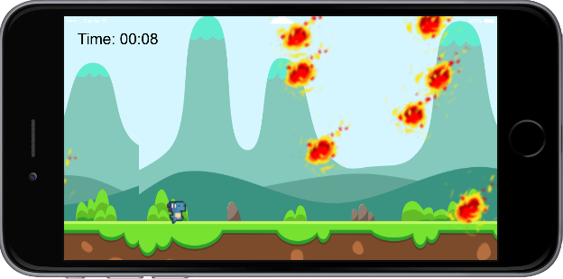
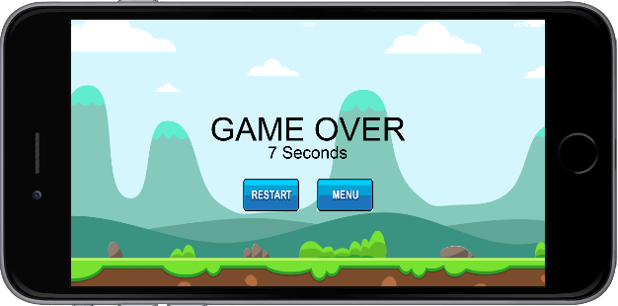
ESMERALDO, José Carlos.
UNI7 – Centro Universitário 7 de Setembro
SISTEMAS DE INFORMAÇÃO
APRESENTAÇÃO
METODOLOGIA
Run, Dino, Run é um jogo para dispositivos móveis e seu objetivo é ajudar Blue(Dinossauro) a escapar do máximo de meteoros possíveis, aumentando a sua pontuação e consequentemente evitando a sua extinção.
O jogo tem uma mecânica simples: um toque na tela faz com que Blue comece a correr em uma velocidade mais rápida, e ao soltar a tela o personagem diminui a sua velocidade.
Começando com o aprendizado da linguagem LUA e sua plataforma Corona SDK através de sua documentação disponibilizada. Após isso foi feito desenhos para ajudar na elaboração e implementação da ideia inicial do jogo. O jogo foi desenvolvido com o uso do Corona SDK, e visual code; e sua parte gráfica com Adobe Photoshop e Adobe Illustrator.
TELAS E NAVEGAÇÃO
RESULTADOS
REFERÊNCIAS
O jogo está em uma versão beta, possui meteoros e suas funções básicas implementadas conforme o esperado.
Resultado satisfatório, baseando-se no planejamento inicial do projeto. Para melhorar cada vez mais, é preciso a implementação de novos obstáculos além dos meteoros e adição de itens auxiliares, como uma estrela que pause os meteoros momentaneamente, aumentando assim a dificuldade e diversão do jogo.
Documentação: https://docs.coronalabs.com/
Arte: Gabriel Câmara e https://itch.io
Musicas: Youtube

